Slide 1
Нетрадиционные техники аппликации
И ее влияние на развитие
творческих способностей детей дошкольного возраста.
Воспитатель: Чигасова
Алена Александровна

Slide 2
Аппликация в переводе с латинского обозначает „прикладывание“. Это один из видов изобразительной деятельности.
Данная деятельность помогает развитию и формированию зрительных восприятий, воображения, пространственных представлений, памяти.
Формируются такие свойства личности, как настойчивость, целенаправленность, аккуратность, трудолюбие.
Усваивается целый ряд графических и живописных умений и навыков.
Формируется умение анализировать предметы и явления окружающего мира.
Изо деятельность важна для развития мелкой маторики пальцев рук, их мускулатуры, координации движений.

Slide 3
Изобразительная деятельность имеет большое значение для решения задач:
Умственного воспитания. Расширяется запас знаний о предметах окружающего мира, величинах, многообразии оттенков цветов, формируются мыслительные операции, сравнение, обобщение. Развивается речь, обогощается словарный запас, формируется связная образная речь. Формируются такие качества, как пытливость, инициатива, умственная активность, самостоятельность.
Сенсорного воспитания. Непосредственное, чувствительное знакомство с предметами и явлениями, с их свойствами и качествами.

Slide 4
Нравственного воспитания. Изо деятельность (аппликация) воспитывает нравственно-волевые качества: доведение начатое до конца, сосредоточенно и целенаправленно заниматься, помогать товарищу, преодолевать трудности и т.д.
Трудового воспитания. В данном виде деятельности сочетаются умственная и физическая активность, умение обращаться с ножницами, пользоваться кисточкой и клеем, подготовка рабочего места, все это требует физических сил и трудовых навыков.
Эстетического воспитания. Чувство цвета возникает от восприятия красивых цветосочетаний, чувство ритма возникает от ритмичного расположения частей предметов. Чувство пропорции возникает при конструктивной целостности изображения, постепенно у детей развивается художественный вкус.

Slide 5
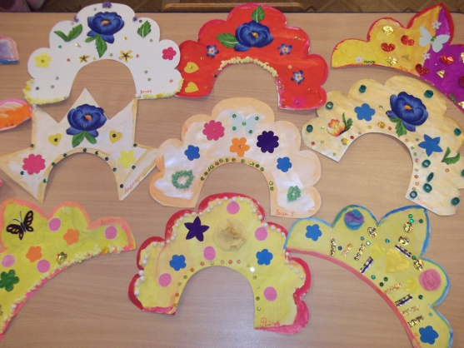
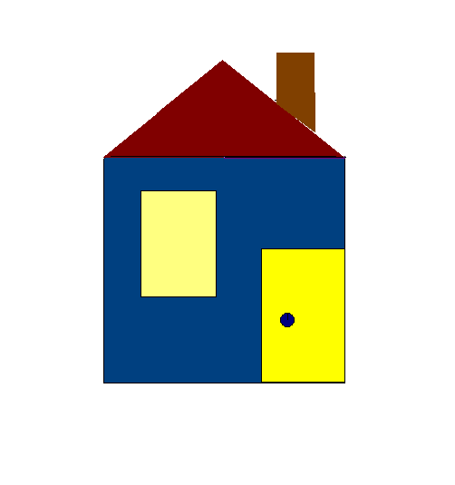
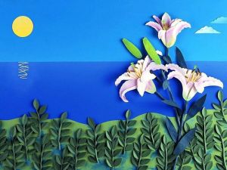
Аппликация может быть:
Предметной, состоящей из отдельных изображений. Лучше всего, когда это предмет большой формы.
Сюжетной, отображающей те или иные события. Детали распологаются не „в ряд“, что ближе выглядит больше, что меньше – дальше.
Декоративной, включающей орнаменты, узоры. Для нее характерны ленточная и центрально-лучевая композиция

Slide 6
Воспитатели детских садов склоняются к таким техникам обучения детей аппликации:
Узоры из различных геометрических форм и растительных деталей, вырезанных из цветной бумаги, располагая их в определенном ритме.
Составлять изображение предмета из цветной бумаги отдельными частями изображать сюжет.
Овладевать различной техникой получения деталей для аппликации из бумаги: вырезание, обрывание, плетение.
Составлять изображение предмета используя технику оригами.

Slide 7
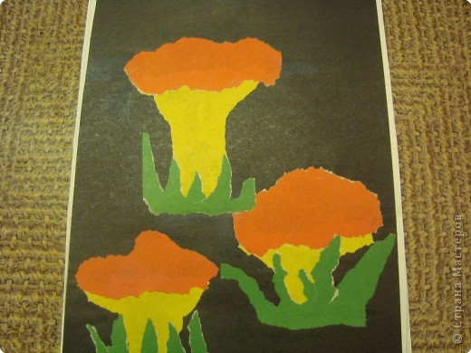
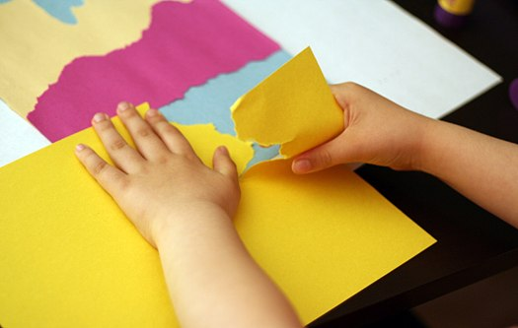
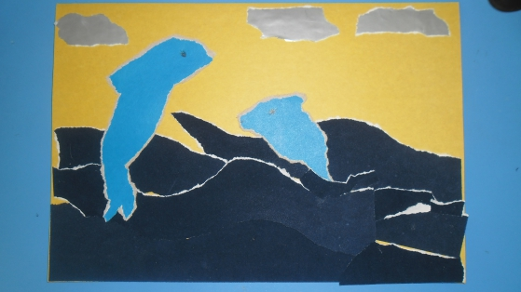
Нетрадиционные техники аппликации
Обрывная аппликация. Придает фактуру образу.

Slide 8
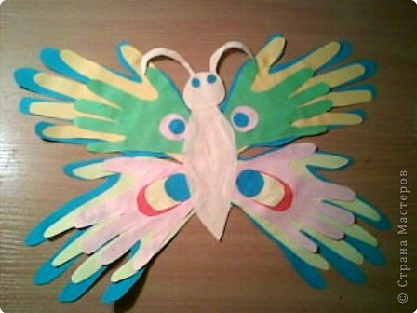
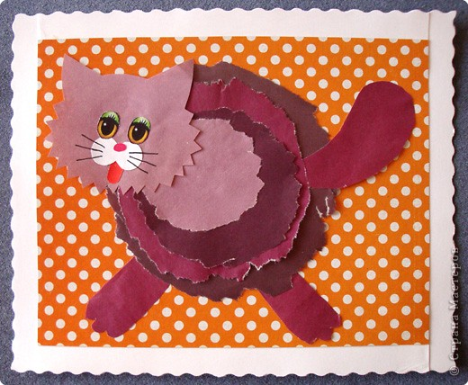
Накладная аппликация
Многоцветное изображение, где каждая следующая деталь меньше предыдущей по размеру.

Slide 9
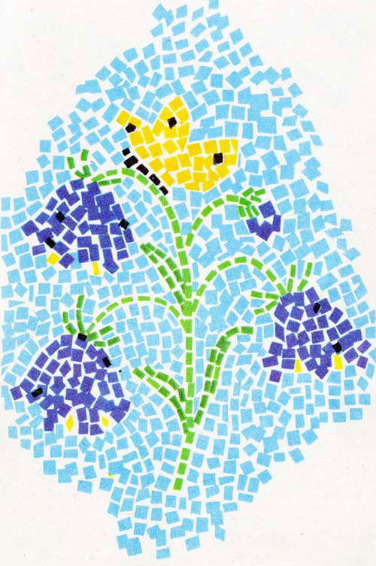
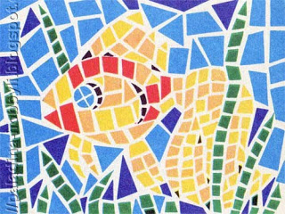
Модульная аппликация
Мозаика – наклеивание на основу множества одинаковых форм.

Slide 10
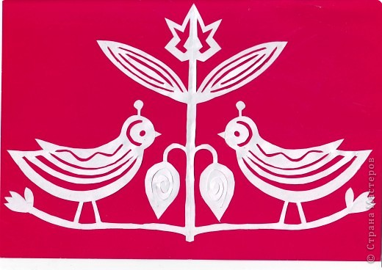
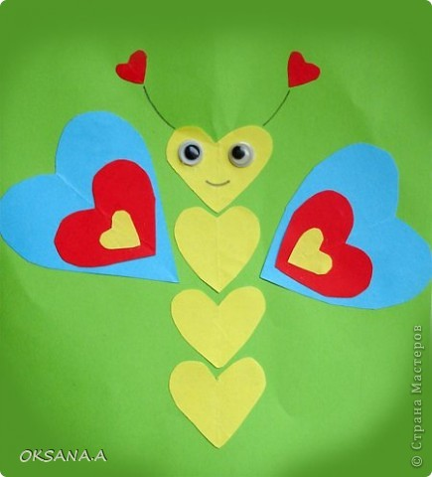
Симметричная аппликация
Заготовку складывают пополам, держа за сгиб вырезают половину изображения.

Slide 11
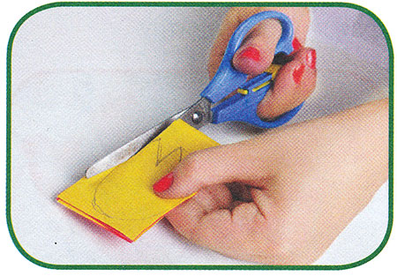
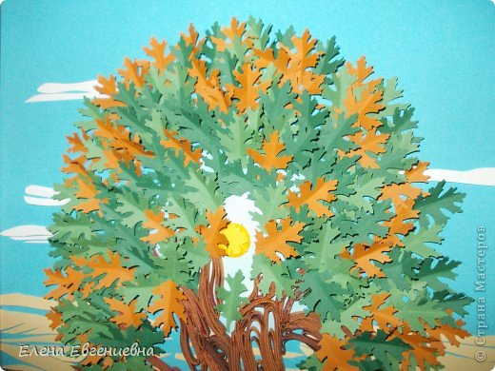
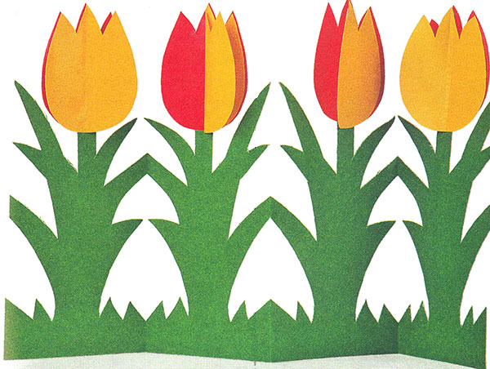
Ленточная аппликация.
Получается много одинаковых изображений, разрозненных или связанных между собой.

Slide 12
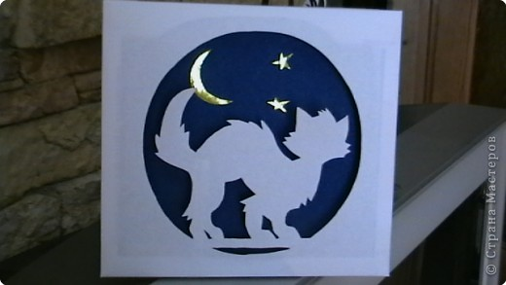
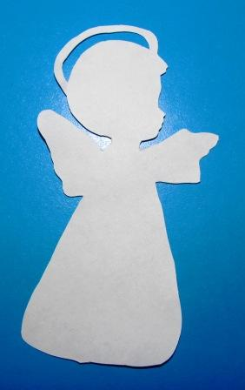
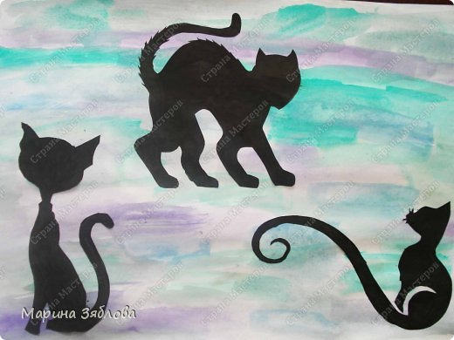
Силуэтная аппликация
Доступен детям, хорошо владеющим ножницами.

Slide 13
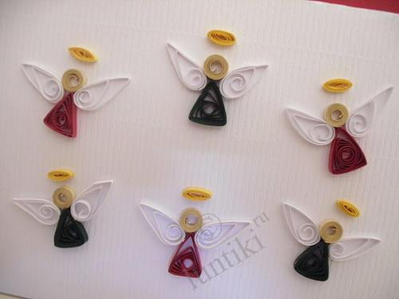
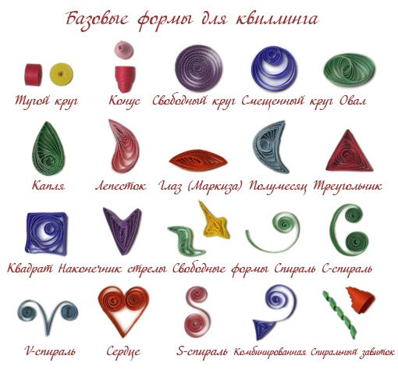
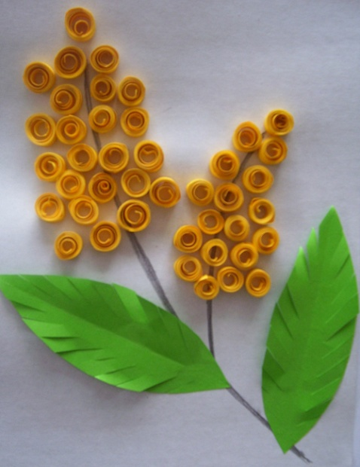
Квилинг
Бумагокручение – изготовление композиций из скрученных в спиральки длинных и узких полосок бумаги.

Slide 14
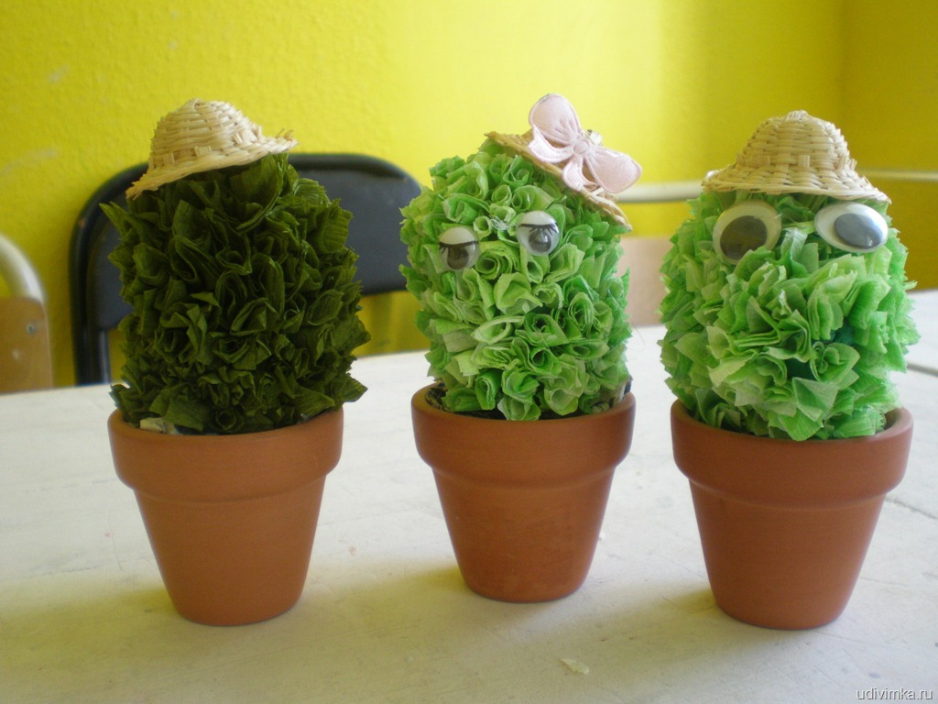
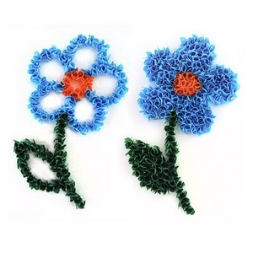
Торцевание
Создание объемных изображений с эффектом „пушистости“.

Slide 15
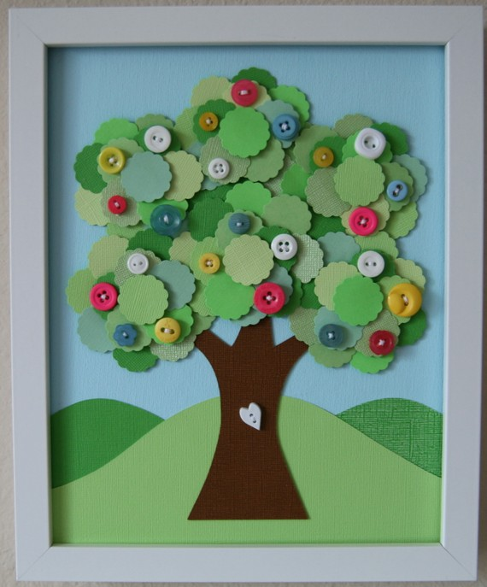
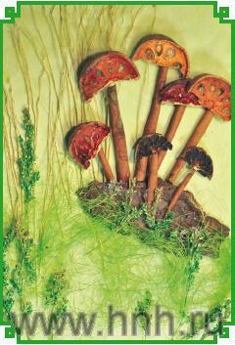
Коллаж
Наклеивание на основу предметов и материалов, отличающихся по цвету и фактуре.

Slide 16
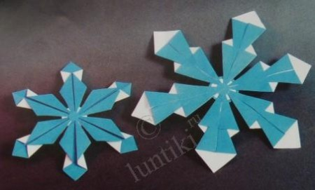
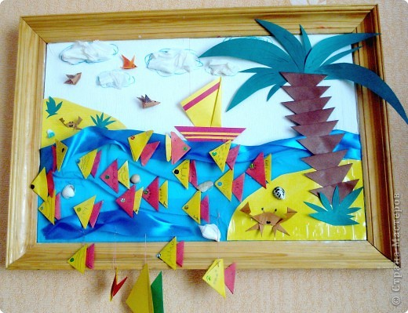
Оригами
Складывание фигурок из бумаги.

Slide 17
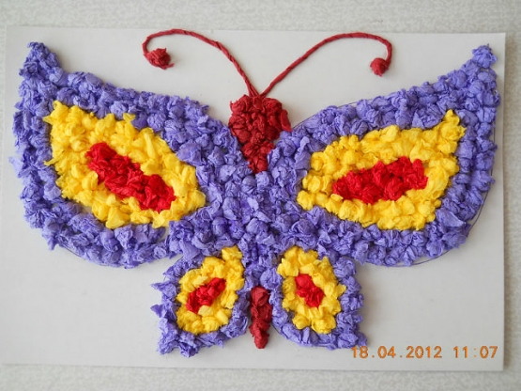
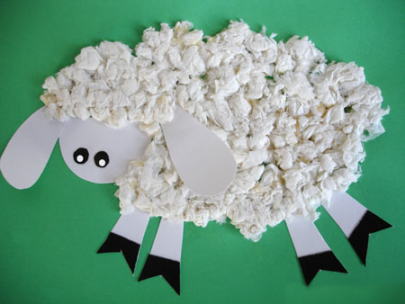
Аппликация из салфеток
Широкие возможности для проявления креатива.

Slide 18
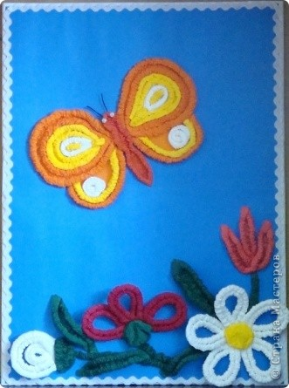
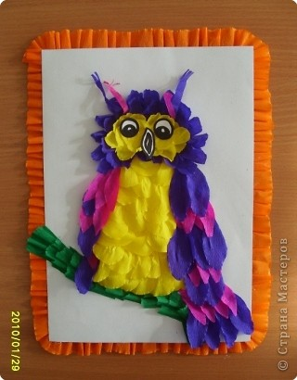
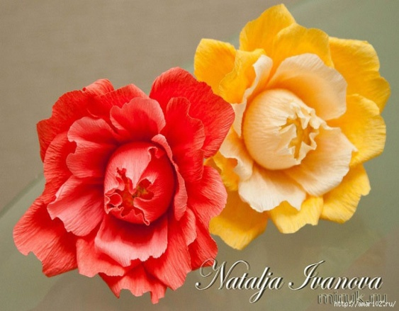
Аппликация из гофрированной бумаги
Яркие цвета помогают создавать оригинальные работы.

Slide 19
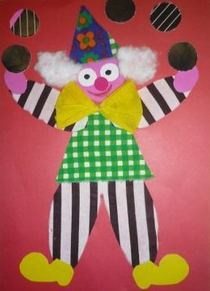
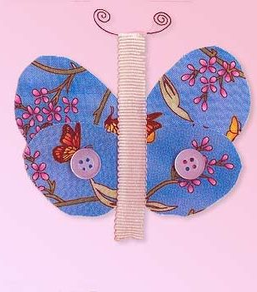
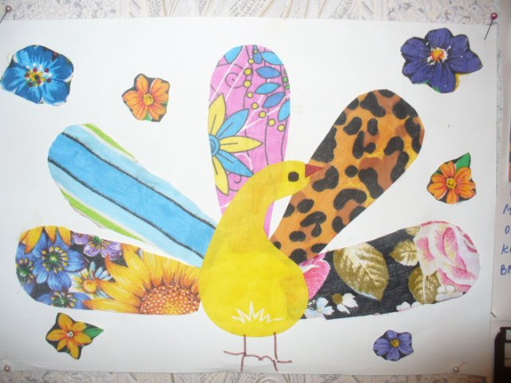
Аппликация из ткани
Разновидность вышивки. Закрепляется аппликация либо пришиванием, либо приклеиванием.

Slide 20
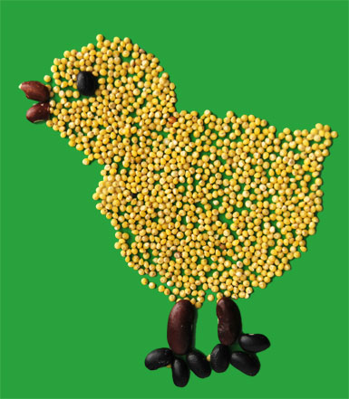
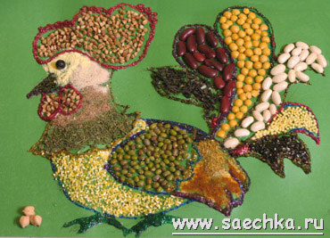
Аппликация из крупы
Отлично развивает мелкую маторику пальцев рук.

Slide 21
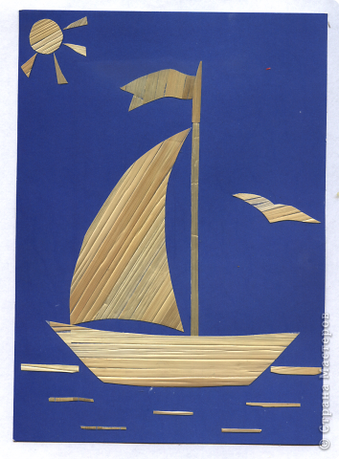
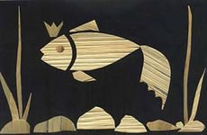
Аппликация из соломы
Выполняется по типу аппликации из бумаги.

Slide 22
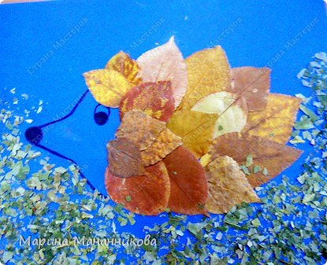
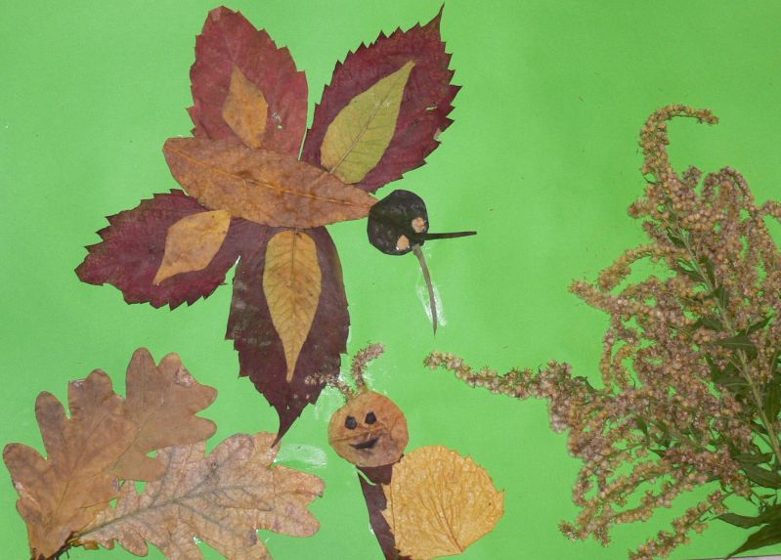
Аппликация из засушенных растений
Флористика – увлекательно, интересно, развивает творчество, мышление, наблюдательность, трудолюбие.

Slide 23
Создавая красивые аппликации своими руками, видя результат своей работы, дети испытывают положительные эмоции.
Работа с бумагой и другими материалами дает возможность детям проявлять терпение, упрямство, фантазию и вкус.
Чем полнее и разнообразнее детская деятельность, тем успешнее идет развитие ребенка, реализуются потенциальные возможности и первые творческие проявления.

